Slide 1


Rapport d’activité en entreprise
Damien GABAREL
BTS SNIR
Notes:
Bonjour, je me nomme Damien GABAREL, je vous remercie de votre présence pour m’écouter. Je vais pouvoir tout de suite vous faire mon rapport d’activité en entreprise.
Rapport de Stage
FORME
on numérote les diapos
dans le diapo 1 page de garde
mon nom, ce que je présente, image société
sommaire détaillé (pas trop)
derrière présentation de l'entreprise
FOND
(parler de son rôle dans l'entreprise, les tâches qu'on nous a confié, et les solutions apportées dans l'entreprise) → qu'est ce qu'on a apporté, est ce qu'on est allé jusqu'au bout, est ce qu'on a résolu des problèmes
+
présentation d'une étude de cas de A a Z : dans une entreprise on nous a donné des travaux à faire
(4min)
(9 min)
Remerciements + Conclusion (1min)
Dernière diapo « merci de votre attention »

Slide 2
Sommaire
Notes:
sommaire détaillé (pas trop)

Slide 3

SUD INOX
Présentation de l’entreprise
SAS
Notes:
L'entreprise est une société par actions simplifiées qui emploie 34 salariés
II – Présentation de l'entreprise SUD INOX
Sud Inox conçoit et fabrique des équipements inox pour la cuisine professionnelle et la grande distribution
étant en d’autres termes tous les produits destinés à la préparation et à la distribution de repas pour les collectivités, entreprises, CHR et la grande distribution : selfs, plonges, matériel de laverie, tables, meubles, stockage, hygiène, hottes, accessoires…
Sa force : deux qualités d’inox, 16 000 références, des délais exceptionnels même sur le sur-mesure.
Sud Inox est le seul fabricant français 4.0 de cuisines professionnelles !
Historique
L'entreprise a été créée en 1995 par GODARD Laurent et FUCHS Éric. L'entreprise est spécialisée dans la fabrication de structures métalliques et de parties de structures. Il y a 10 ans, Sud Inox était déjà précurseur avec la méthode du « juste-à-temps ». Aujourd’hui, Sud Inox a choisi d’aller encore plus loin en devenant une Smart Industry 4.0. Grâce à l’utilisation de données communément appelées « data » et technologies numériques, Sud Inox optimise l’ensemble des processus avec comme exemple de pistolets laser industriels pour pouvoir faire toujours plus de pièces de cuisine adaptées au client en un temps record.
C'est une entreprise en pleine croissance dans son secteur d'activité car le secteur industriel français souffre d’un retard considérable depuis quelques années, notamment par rapport à ses concurrents européens. Sud Inox se démarque alors par sa démarche systémique et la mise en place de ses outils numériques.
L’inox nécessaire à l’entreprise vient de l’usine ArcelorMittal située à Fos-sur-Mer dans les Bouches-du-Rhône (13) et livré par camions.
Ces plaques sont entreposées par étage et type d’inox sur des étagères.
Ses missions consistent en :
La conception et fabrication des équipements inox pour la cuisine professionnelle et la grande distribution pour les professionnels de la cuisine étant les clients finaux de Sud Inox,

Slide 4

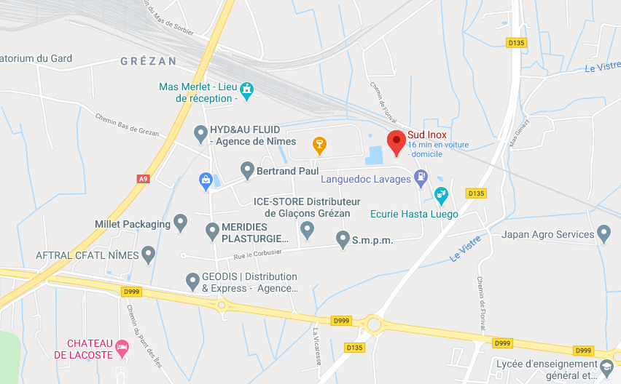
Localisation
Notes:
L'entreprise est implantée dans la Z.I Grezan au 561 rue Bacchus, 30000 NÎMES.

Slide 5
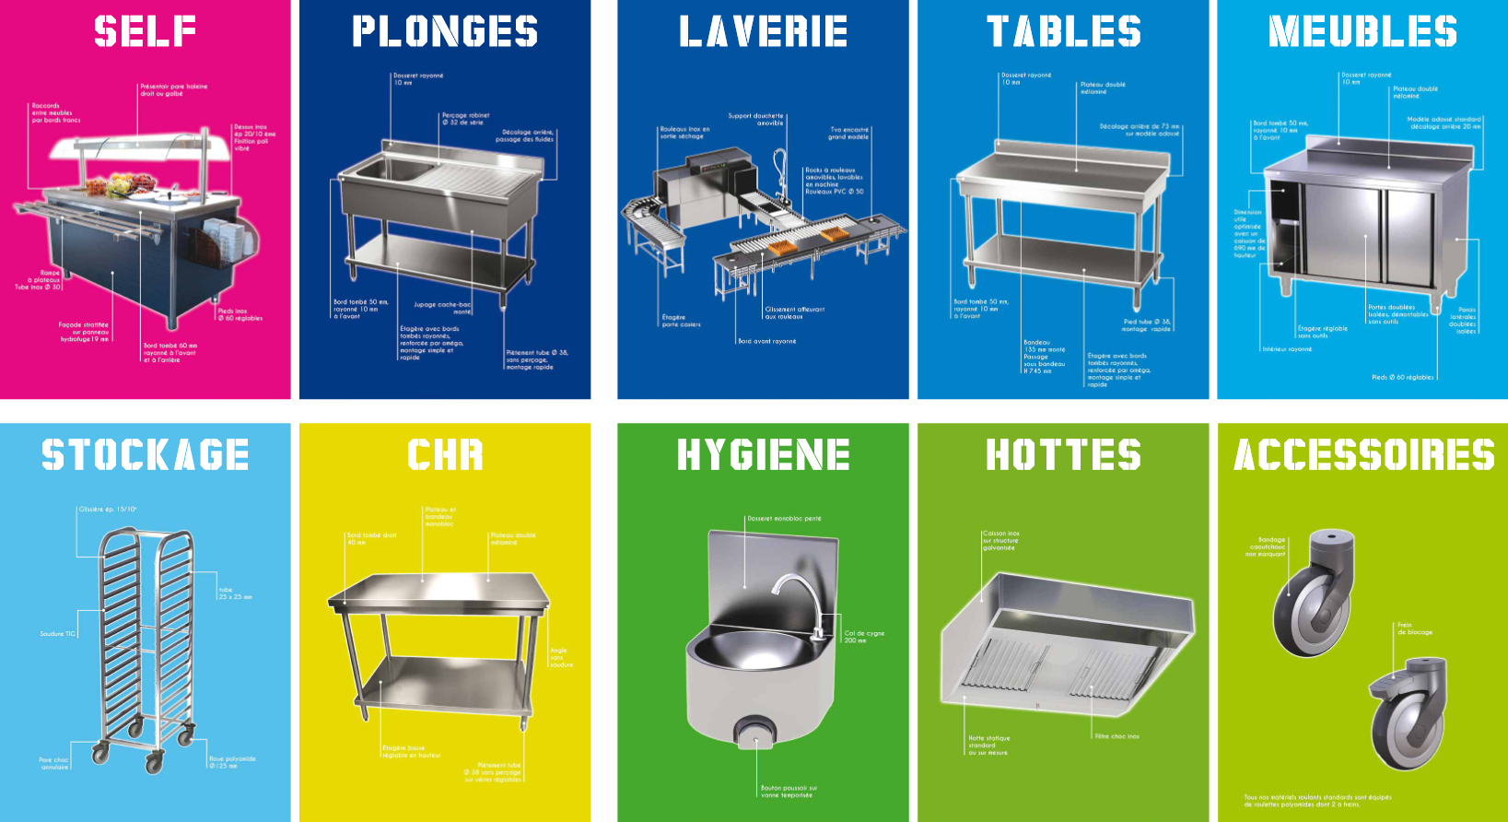
Équipements inox
conception
fabrication
Notes:
Sud Inox conçoit et fabrique des équipements inox pour la cuisine professionnelle et la grande distribution
étant en d’autres termes tous les produits destinés à la préparation et à la distribution de repas pour les collectivités, entreprises, CHR et la grande distribution : selfs, plonges, matériel de laverie, tables, meubles, stockage, hygiène, hottes, accessoires…
Sa force : deux qualités d’inox, 16 000 références, des délais exceptionnels même sur le sur-mesure.
Sud Inox est le seul fabricant français 4.0 de cuisines professionnelles !

Slide 6
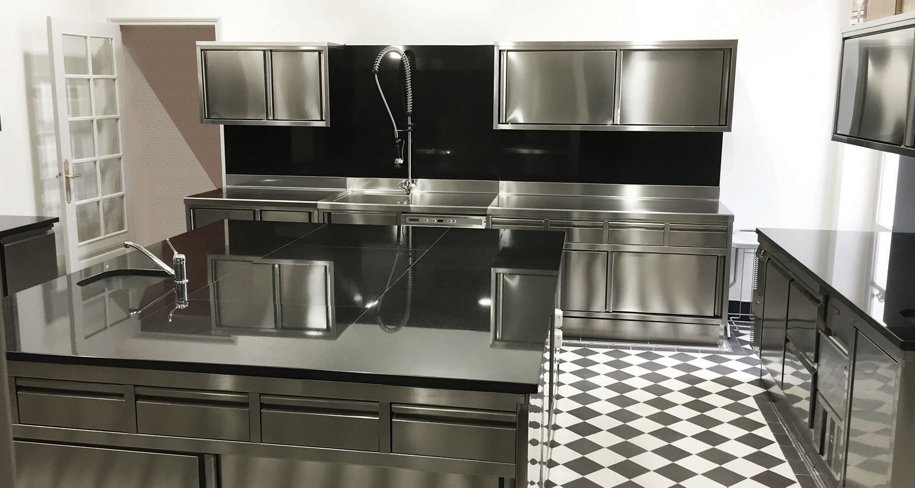
Historique
Notes:
Sud Inox est née dans le Gard, il y 25 ans. Laurent Godard et Éric Fuchs ont racheté l’entreprise en 2005. Depuis, Sud Inox connaît un développement constant : nouvelle usine, nouvel outil de production, nouveaux produits, nouveaux processus. Entreprise 4.0, Sud Inox s’inscrit dans l’industrie du futur.
Il y a 10 ans, Sud Inox était déjà précurseur avec la méthode du « juste-à-temps ». Aujourd’hui, Sud Inox a choisi d’aller encore plus loin en devenant une Smart Industry 4.0. Grâce à l’utilisation de « data » et technologies numériques, Sud Inox optimise l’ensemble des processus. Pour le client, c’est 100% gagnant :
Produits personnalisés industriels
Produits sur-mesure disponibles en 48h
Accès en ligne aux devis, commandes et DOE*
déménagement de l’entreprise à Nîmes en 2009, Sud Inox a choisi d’acquérir un terrain offrant des perspectives d’agrandissement. L’usine actuelle occupe 9 000 m2 sur les 14 000 m2 disponibles : elle est prête pour accueillir l’avenir.

Slide 7
Outillage numérique
2 robots de découpe laser
1 panneauteuse
2 plieuses numérique
Notes:
Sud Inox est équipé d’un outillage numérique de haute qualité :
2 robots de découpe laser, dont un doté d’un automate
1 plieuse automatique (panneauteuse)
2 plieuses numériques

Slide 8
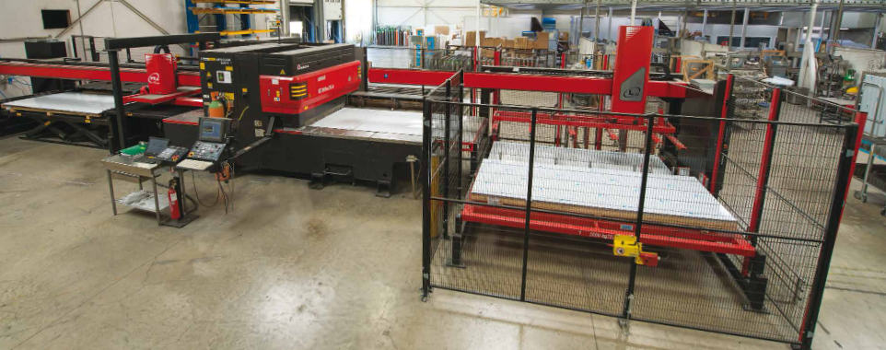
2 robots de découpe laser

Slide 9
Solidworks
Notes:
Dans le cadre de sa transformation digitale, l’entreprise a intégré Solidworks, développé son ERP et relié ses machines numériques entre elles. Pour améliorer le pilotage de ces trois systèmes, elle les a connectés entre eux tout en développant un dispositif de centralisation de l’information.
le dessinateur industriel du service gestion descend souvent au service production pour demander aux monteurs si ses plans

Slide 11
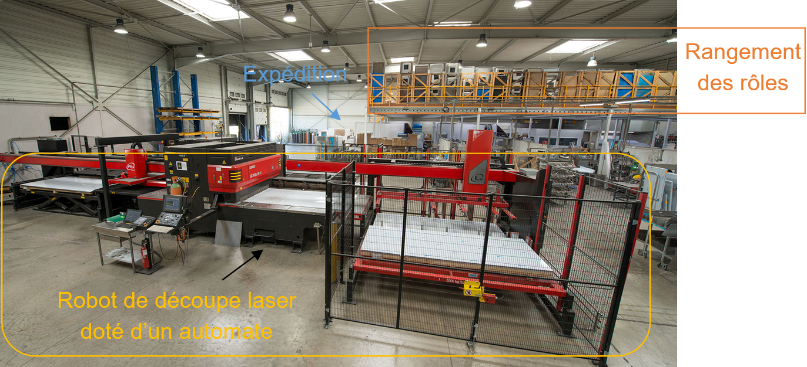
Une volonté constante d’amélioration

Slide 12
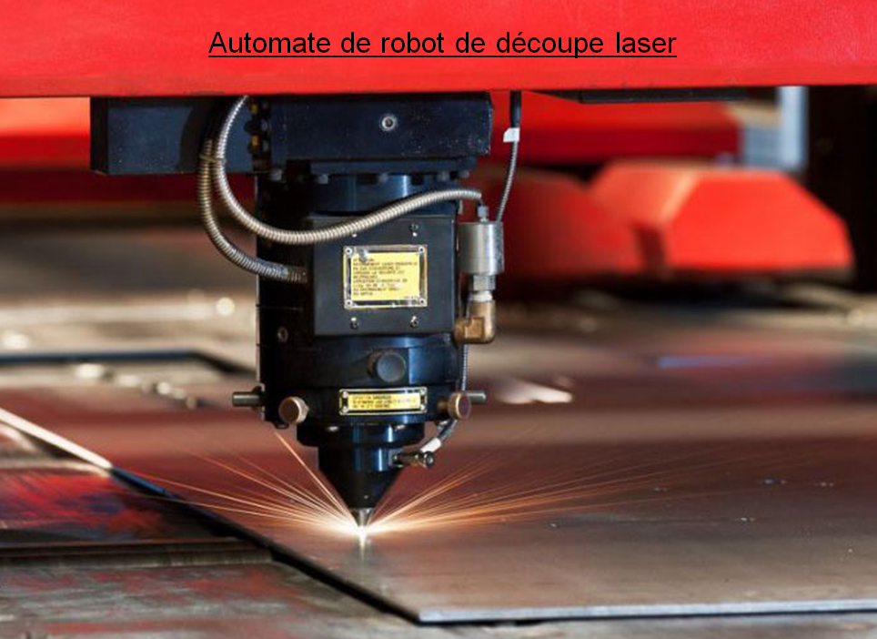
Notes:
Les clients finaux de Sud Inox sont des professionnels : cafés, hôtels, restaurants, entreprises, collectivités et grande distribution. La qualité du matériel de préparation et de distribution de repas contribue à la performance de leur travail. Sud Inox a donc étudié avec attention leurs besoins pour concevoir des produits qui y répondent : des équipements de cuisine professionnelle qui conjuguent fonctionnalité, confort et esthétisme.

Slide 13
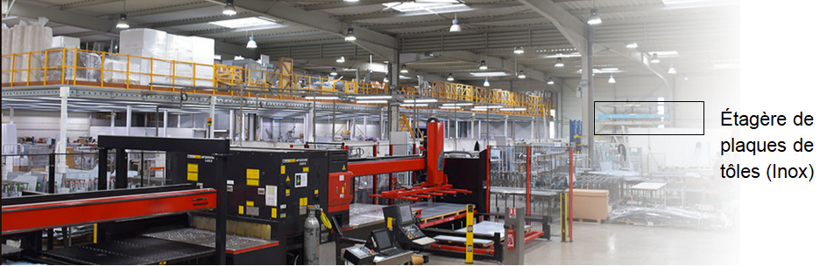

Slide 14





labels
Notes:
Intemporel
Sa démarche environnementale pour le recyclage des matériels
21/12/1995 & 11/16/1996
SUD Inox eu son statut INSEE le 21-12-1995 puis statut RCS le 11-06-1996.
L’entreprise est créée le 31 décembre 1995 avec l’activité d’Installation de structures métalliques, chaudronnées et de tuyauterie à l’adresse AV STE BARBE - 30520 SAINT-MARTIN-DE-VALGALGUES France.
05/07/2010
S’exporta par la suite au 561 RUE BACCHUS - 30000 NIMES le 05-07-2010 ou il pratiqua comme activité la Fabrication de structures métalliques et de parties de structures (2511Z) jusqu’à maintenant.
2016
2016 marques l’aboutissement de sa volonté constante d’amélioration :
Obtention du label Origine France Garantie
La société Sud Inox a obtenu le label Origine France Garantie en 2016.
Ce label apporte au consommateur une sécurité quant à l’origine et au lieu de production des produits. Chez Sud Inox :
• l’inox 304 et l’inox 441 proviennent à 100% de France
• 96% des produits sont conformes aux exigences du référentiel OFG
• 100% du process est réalisé à Nîmes, en France.
Obtention des certifications ISO 9001
La norme ISO 9001 définit les exigences pour la mise en place d’un système de management de la qualité.
La norme ISO 9001 a été révisée en 2015. En obtenant la certification en 2016, Sud Inox a donc intégré la prise en compte des enjeux externes et internes, et l’approche par les risques.
Obtention des certifications ISO 26000
Sud Inox est certifié ISO 26000 depuis 2016. Cette norme, relative à la responsabilité sociétale des entreprises, insiste sur le périmètre étendu de la responsabilité de l’entreprise notamment la mesure des impacts de ses décisions et activités sur les personnes et l’environnement. Par ailleurs, elle promeut un comportement transparent et éthique.
Sud Inox, membre actif du Syneg
Sud Inox est membre du Syneg depuis 2016. Le syndicat national de l’équipement des grandes cuisines représente la profession auprès des pouvoirs publics, décideurs économiques et organisations professionnelles.
En choisissant d’adhérer au Syneg, Sud Inox a choisi de respecter une charte qualité incluant respect de l’environnement, responsabilité sociétale et pratiques éthiques. Plus qu’une simple adhésion, Sud Inox a décidé de s’investir au sein du syndicat. Laurent Godard, président de Sud Inox, est désormais l’un des administrateurs du syndicat. Il se consacre notamment à la mise en place du BIM pour la profession.
Sud Inox est membre du FCSI depuis 2018. Le FCSI (Foodservice Consultants Society International) rassemble les métiers de conseil en restauration et hôtellerie.
2018
Sud Inox, membre partenaire du FCSI
Sud Inox est membre du FCSI depuis 2018. Le FCSI (Food-service Consultants Society International) rassemble les métiers de conseil en restauration et hôtellerie

Slide 15
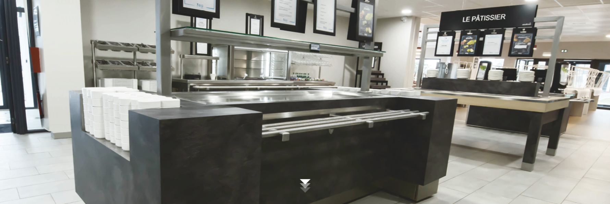
Self-services
Majuscule
Minuscule
Point-virgule
Notes:
Sud INOX fabrique Du matériel de restauration professionnel pour self-services avec Plusieurs gammes de self-service car Chez Sud Inox, il n’y a pas un self mais plusieurs gammes de self-services :
Majuscule, destinée à un client final majoritairement adulte, notamment conçu pour les cafeterias, la restauration en entreprise, les établissements de santé…
Minuscule, destinée à l’utilisateur enfant, notamment pour les cantines scolaires
Point-virgule, encastrable, idéale pour harmoniser un ensemble lors d’adjonction d’équipements complémentaires

Slide 16
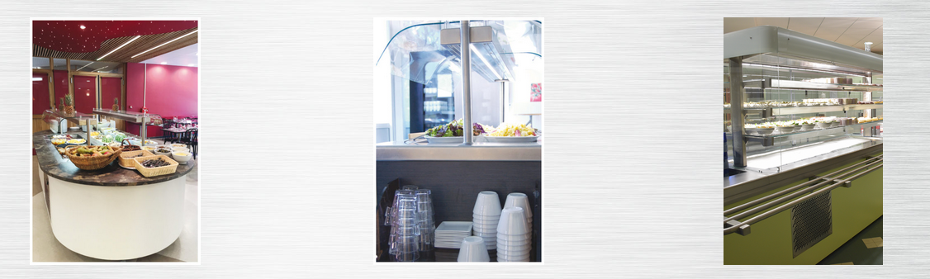
Notes:
Elle apporte sur le marché du matériel professionnel de restauration dernière génération
Après le lancement de sa première gamme d’équipements et meubles self, Sud inox a écouté les retours des utilisateurs pour proposer une offre optimisée.
Les produits restent identiques : distributeurs, bains-marie, vitrocéramiques, tables, vitrines, présentoirs, cuves, salad’bars… En revanche, grand nombre de points ont été améliorés à plusieurs niveaux :
Visuel : augmentation des surfaces vitrées, façades communes pour un esthétisme d’ensemble
Fonctionnel : capacités de présentation optimisées, gain de place, meubles au format 7 GN, présentoirs vitrocéramiques, salad’bars rectangles et hexagonaux
Réfrigération : gaz réfrigérant R134A
Technologique : meubles connectés pour assurer un premier niveau de maintenance à distance au client, via internet.

Slide 17
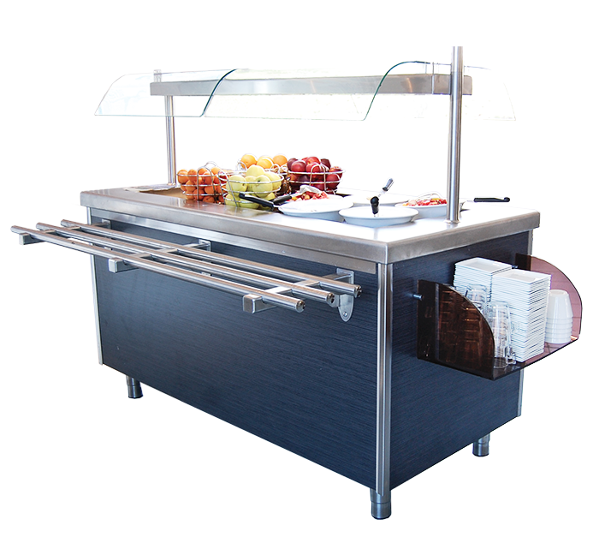
Notes:
L’ensemble des produits de self-services fabriqués par Sud Inox est labellisé OFG.

Slide 18
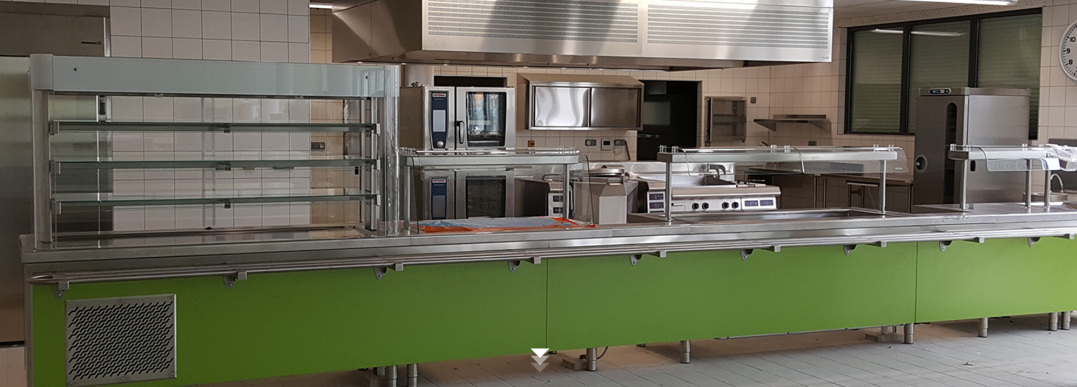
Notes:
Sud Inox fabrique aussi du matériel pour CHR et cuisines professionnelles collectives.
Sud Inox conçoit et fabrique des équipements inox de qualité destinés à la préparation des repas pour l’ensemble de ses clients : collectivités et entreprises d’un côté, CHR de l’autre.

Slide 19
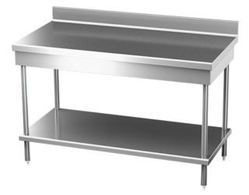
Notes:
Car les besoins des collectivités et entreprises en équipements de cuisine professionnels sont larges. Hôpitaux, cliniques, maisons de retraite, crèches, écoles, collèges, lycées, universités, centres de vacances, armée, musées, entreprises et administrations proposent aujourd’hui des espaces de restauration. Ces services impliquent un équipement professionnel à la fois pour la préparation et la distribution des repas.
L’équipement inox destiné à la préparation des repas est le métier premier de Sud Inox : chaque jour plonges, tables (table du chef, de laverie, de déboîtage, de découpe, d’affalage, de déssouvidage et de poussage), guichets, robinetterie, lave-mains, meubles, armoires, étagères, échelles, chariots, pupitres, casiers, rayonnages, poubelles, bacs, caniveaux, hottes et autres accessoires sont fabriqués à Nîmes. Quelques 100 000 pièces sont produites en moyenne par an pour 10 000 produits finis fabriqués.

Slide 20
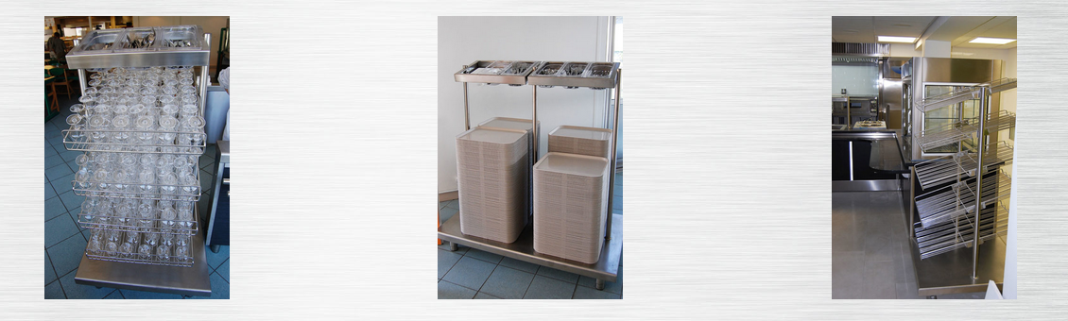
Notes:
Depuis maintenant 5 ans, Sud Inox propose aussi tout l’équipement destiné à la distribution des repas : le matériel professionnel de restauration pour self-services
Sud Inox répond aux demandes des CHR, à savoir les cafés, restaurants, hôtels et autres sandwicheries.
Sud Inox prend en compte les contraintes de ces commerces, notamment les contraintes économiques et d’espace. Sud Inox propose donc des produits standard tout en répondant à une demande de fabrication sur-mesure.
Pour l’équipement inox des cuisines CHR, la gamme est des plus complètes : plonges, matériel de laverie, tables, meubles, stockage, hygiène, hottes, accessoires…
Que ce soit pour la cuisine collective ou les CHR, Sud Inox propose tous ses équipements de cuisine professionnelle inox, en inox 304 ou inox 441. Au choix !
La société SUD INOX consiste en la fabrication de mobilier en inox pour les cuisines professionnelles. Qui est en réalité de la tôlerie fine, il y est fait des meubles, du self. D’un point de vue industrielle elle plie et assemble de la tôle.

Slide 21
Le stage au sein de l'entreprise
Notes:
Le stage au sein de l'entreprise
Mon stage s'est déroulé au service Production. Tout au long de mon stage, j'ai été guidé par mon maître de stage Monsieur FUCHS Éric.
Au sein de l'entreprise, mon maître de stage occupe le poste de Directeur d’Usine. Ses missions consistent en :
- La gestion de la production pour les fonctions de fabrication, d’ingénierie, de logistique et de maintenance
- Son étroite collaboration avec François le responsable de production
- Sa mise en place d’une politique de performance continue, de surveillance inopinée de la vitesse de travail des employés.
- La Rédaction des cahiers de charge, devis, fichiers fournisseurs
- C’est aussi le garant du confort social du personnel d’un site industriel en assurant des relations détendues avec les instances représentatives des salariés et des ouvriers
- Achète le matériel dont l’employé du service Production a besoin
- La maitrise de l’anglais pour discuter industriellement avec des fournisseurs outre-manche.
Grâce à William, Kévin, Grégoire et Jurica j'ai eu la possibilité de m'immerger dans le métier.
Les conditions de stage ont été excellentes grâce à l’accueil chaleureux de tous les employés.
Ma mission de stagiaire a demandé une présence constante d’employés tel que Jurica, Grégoire, Kévin ou William. Effectivement, dû à mes problèmes de mémoire il fallut me remémorer sans cesse les actes à effectuer.

Slide 22
Valeurs
Notes:
Evolution pure
Amélioration constante en forgeant l'identité de l'entreprise dans sa volonté d’amélioration sans arrêt.
Développement durable
De la planète en utilisant en plus de l’inox 304 de l’inox 441, Ce dernier présente un avantage en termes de développement durable : il émet moins de gaz à effet de serre lors de la fabrication.
Recyclage
-Le bâtiment Sud Inox est conçu dans une volonté de recyclage. Les énergies calorifiques des machines sont récupérées pour chauffer le bâtiment. Les matériaux utilisés pour la construction sont eux-mêmes des matériaux recyclés ou recyclables.
-Au niveau de la production : les chutes de tôle sont revendues à une filière de recyclage ; les produits à défaut d’aspect sont donnés à des associations caritatives.
-Via le Syneg, Sud Inox adhère à Valo Resto Pro®. Ce dispositif propose un guichet unique de recyclage et favorise l’engagement de toute la filière de la cuisine professionnelle en faveur de la préservation de l’environnement. Concrètement, Valo Resto Pro® est géré par Ecologic, un organisme agréé par l’Etat qui organise collecte, dépollution et valorisation des déchets d’équipements électriques et électroniques (D3E) et des déchets d’éléments d’ameublement (DEA).
Éthique
Enfin, l’ensemble du personnel est sensibilisé au tri des déchets : démarche zéro papier, recyclage interne…

Slide 23
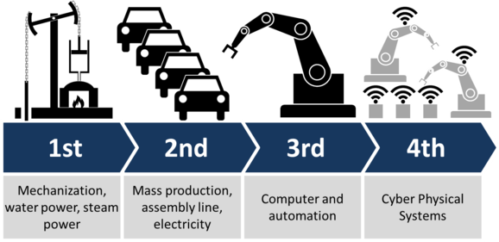
Evolution pure
Notes:
Evolution pure
Amélioration constante en forgeant l'identité de l'entreprise dans sa volonté d’amélioration sans arrêt.

Slide 24



Développement durable
Notes:
Développement durable
De la planète en utilisant en plus de l’inox 304 de l’inox 441, Ce dernier présente un avantage en termes de développement durable : il émet moins de gaz à effet de serre lors de la fabrication.

Slide 25


Recyclage
Notes:
Recyclage
-Le bâtiment Sud Inox est conçu dans une volonté de recyclage. Les énergies calorifiques des machines sont récupérées pour chauffer le bâtiment. Les matériaux utilisés pour la construction sont eux-mêmes des matériaux recyclés ou recyclables.
-Au niveau de la production : les chutes de tôle sont revendues à une filière de recyclage ; les produits à défaut d’aspect sont donnés à des associations caritatives.
-Via le Syneg, Sud Inox adhère à Valo Resto Pro®. Ce dispositif propose un guichet unique de recyclage et favorise l’engagement de toute la filière de la cuisine professionnelle en faveur de la préservation de l’environnement. Concrètement, Valo Resto Pro® est géré par Ecologic, un organisme agréé par l’Etat qui organise collecte, dépollution et valorisation des déchets d’équipements électriques et électroniques (D3E) et des déchets d’éléments d’ameublement (DEA).

Slide 26
Objectif et problématique du stage
Notes:
Grâce à ce stage, j'ai découvert le monde de l'entreprise et son secteur d'activité. L'organisation d'une entreprise n'étant pas toujours aisée à comprendre, il était important pour moi de comprendre le rôle de chaque service.
Les missions que j'ai réalisées m'ont permis de vivre le monde de l'entreprise. Elles sont le fil d’Ariane de mon rapport de stage.
Malheureusement, en raison de la crise sanitaire et des mesures de distanciation je n’ai effectué le stage que dans le secteur production, le secteur gestion étant occupé par le personnel qualifié qui n’a pas pu m’accueillir vu la configuration des bureaux.

Slide 27
ROLE
Défilmeur
Expéditeur
Notes:
(parler de son rôle dans l'entreprise, les tâches qu'on nous a confié, et les solutions apportées dans l'entreprise) → qu'est ce qu'on a apporté, est ce qu'on est allé jusqu'au bout, est ce qu'on a résolu des problèmes
+
présentation d'une étude de cas de A a Z : dans une entreprise on nous a donné des travaux à faire
(4min)
(9 min)
Le stage au sein de l'entreprise
Mon stage s'est déroulé au service Production. Tout au long de mon stage, j'ai été guidé par mon maître de stage Monsieur FUCHS Éric.
Au sein de l'entreprise, mon maître de stage occupe le poste de Directeur d’Usine. Ses missions consistent en :
- La gestion de la production pour les fonctions de fabrication, d’ingénierie, de logistique et de maintenance
- Son étroite collaboration avec François le responsable de production
- Sa mise en place d’une politique de performance continue, de surveillance inopinée de la vitesse de travail des employés.
- La Rédaction des cahiers de charge, devis, fichiers fournisseurs
- C’est aussi le garant du confort social du personnel d’un site industriel en assurant des relations détendues avec les instances représentatives des salariés et des ouvriers
- Achète le matériel dont l’employé du service Production a besoin
- La maitrise de l’anglais pour discuter industriellement avec des fournisseurs outre-manche.
Grâce à William, Kévin, Grégoire et Jurica j'ai eu la possibilité de m'immerger dans le métier.
Les conditions de stage ont été excellentes grâce à l’accueil chaleureux de tous les employés.
Ma mission de stagiaire a demandé une présence constante d’employés tel que Jurica, Grégoire, Kévin ou William. Effectivement, dû à mes problèmes de mémoire il fallut me remémorer sans cesse les actes à effectuer.
B – Les services au sein de l'entreprise
L'entreprise se compose des services suivants :
Un service gestion à la base de toute la fabrication, composé de 14 personnes :
Service comptabilité ; bureau d’études, composé d’un directeur technique, d’ingénieurs et de techniciens supérieurs
Service juridique ;
Service achat ; service commercial, en lien avec les revendeurs installateurs de cuisine professionnelle inox
Et fonctions transverses tels que :
Comptabilité
Gestion
Communication
Direction.
Un service production coordonné par un directeur d’exploitation composé de 20 personnes :
Bureau d’études (réalise les plans des commandes)
Service commercial (Fait les commandes)
Production manuelle
L'entreprise possède des services propres à son secteur tels que les dessinateurs industriels chargés de la conception des commandes réalisées par le service commercial et des lieux destinés à stocké les plaques en inox.
Le stage m'a permis de cerner la collaboration entre les différents services. En effet le dessinateur du service gestion descend souvent au service production pour demander aux monteurs si ses plans sont faisables et ce qu’il doit améliorer/modifier pour que ce soit le cas si cela ne l’est pas.

Slide 28
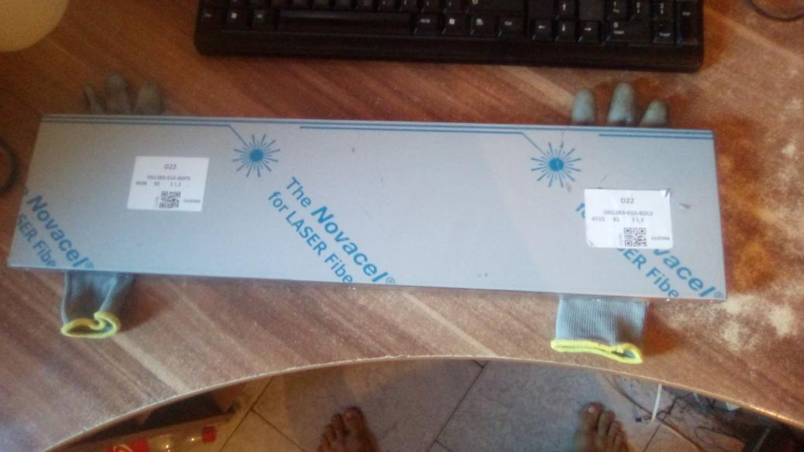
A – Les missions principales
Notes:
Défilmage
Sud Inox a mené une réflexion pour répondre aux besoins des revendeurs installateurs, notamment la réduction du temps d’installation : les parties intérieures sont donc livrées pré-défilmées
Ma première mission a été de défilmer les pièces de cuisines en les sortant des rôles, enlever le film et les remettants permettant aux monteurs de faire leur travail à bien, cette mission à pris bien 60% de mon temps.
Défilmage de pièces en inox (de la tôlerie fine) qui consiste en le retrait d’un fin film plastique placé par la Filmeuse sur les plaques en inox.
Le retrait s’effectue avec un cutter sur un des bords de la pièce pour ensuite retirer toute la surface manuellement.

Slide 29
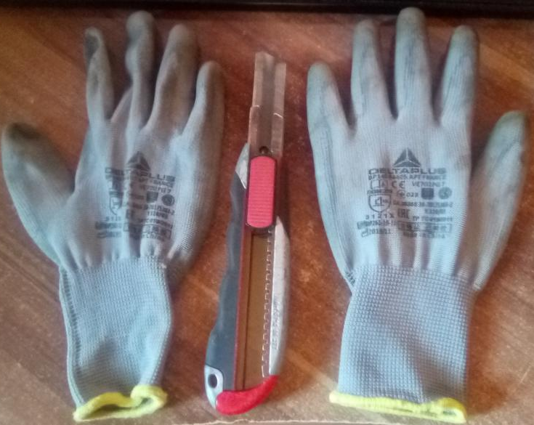
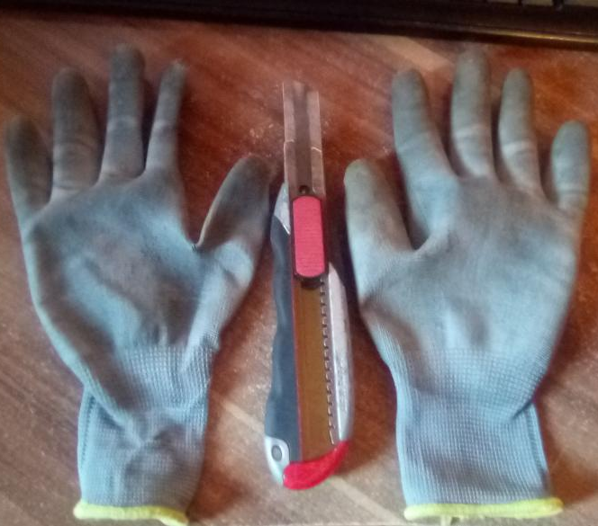
Notes:
Des gants nous sont fournis en protection pour le défilmage mais aussi en outil de travail pour retirer plus facilement le film après défilmage du côté par le cutter.

Slide 30
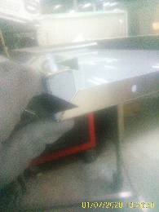
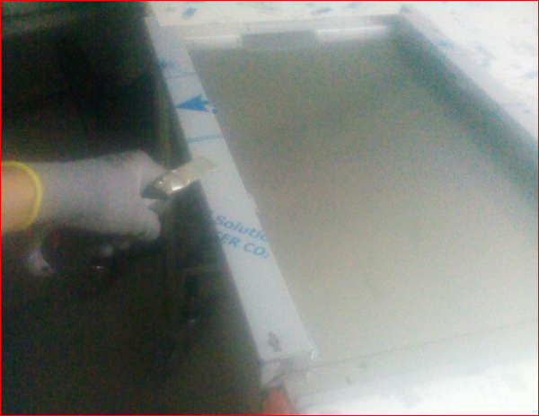
Détail : Les étapes
Notes:
Coupe du film face par face

Slide 31
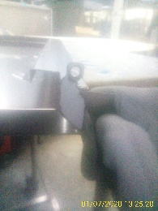
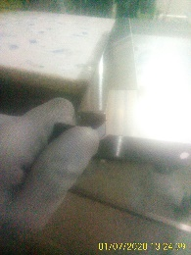
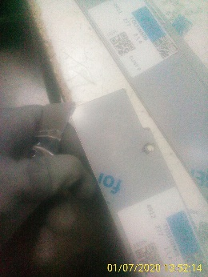
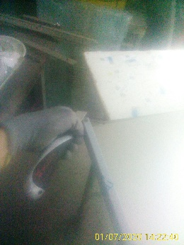
Notes:
Attrape un rebord avec cutter/main (gantés, sachant que la paume des gants est adhésive)

Slide 32
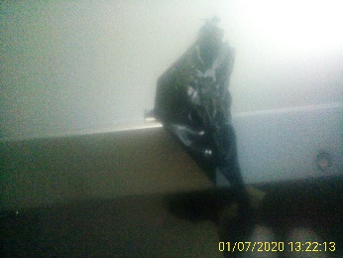
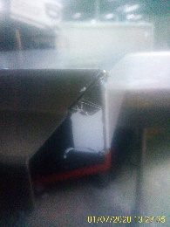
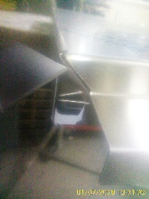
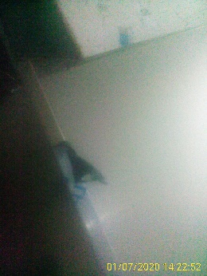
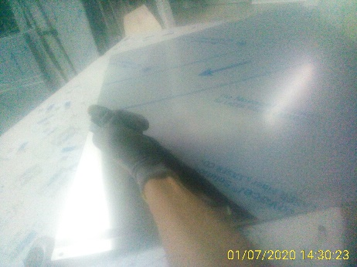
Notes:
Tire le film pour enlever entièrement la face

Slide 33
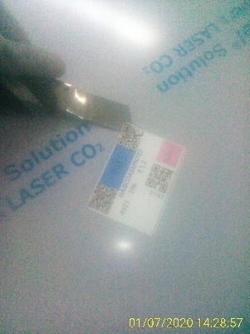
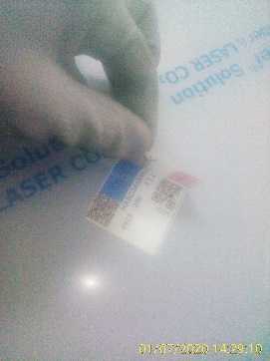
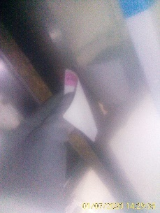
Notes:
Par la suite il faut que je place l’étiquette quand elle se trouve sur le film à enlever (partie extérieure de la pièce) pour la mettre à l’arrière de la pièce.

Slide 34
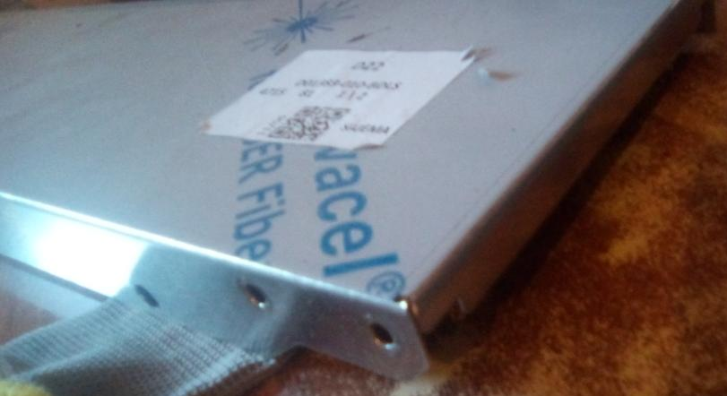
Notes:
Final : Pièce défilmée sur les parties intérieures / superposées à d’autres

Slide 35
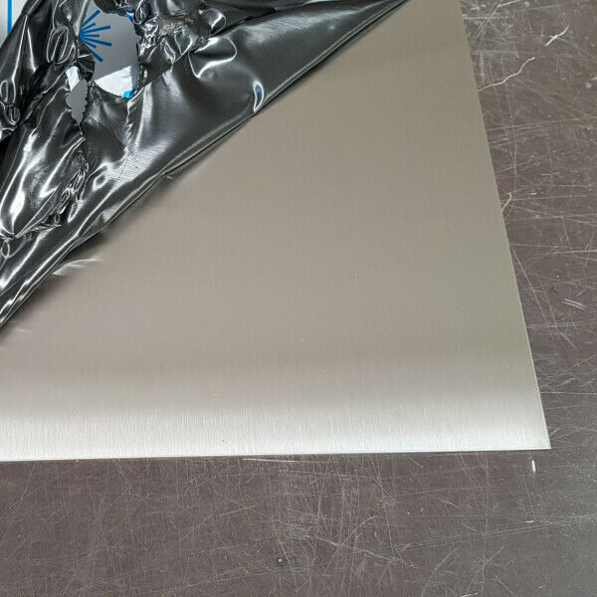
2nd
Défilmage de plaques en INOX
Notes:
Mission secondaire:
Défilmage en prenant un coin de la plaque et en tirant le film.

Slide 36
Expedition
Notes:
Les cadres devaient être faits sur mesure à la main pour porter les colis

Slide 37
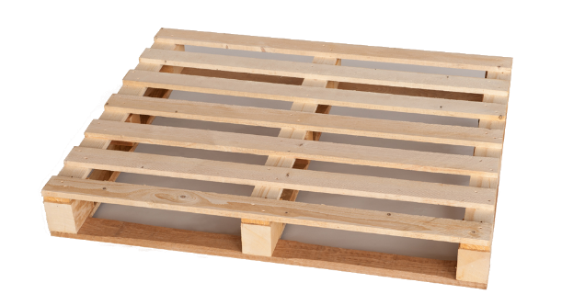
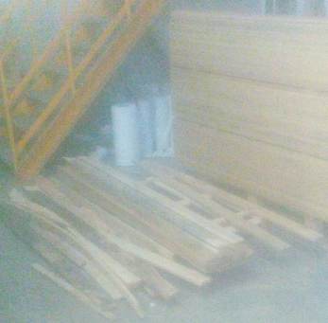
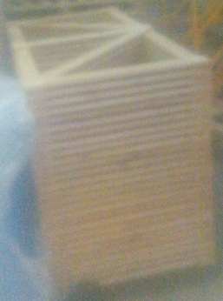
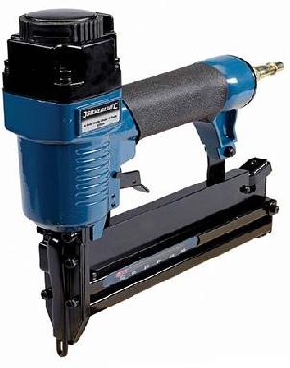
Cadres: Procédé
planche
Dosseret
Notes:
Palette à l’horizontale, dosseret perpendiculaire, une planche de chaque côté puis on agrafe le tout avec l’agrafeuse industrielle.

Slide 38
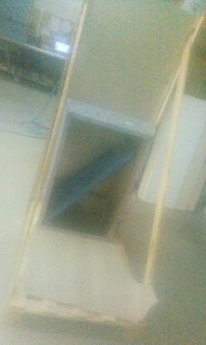
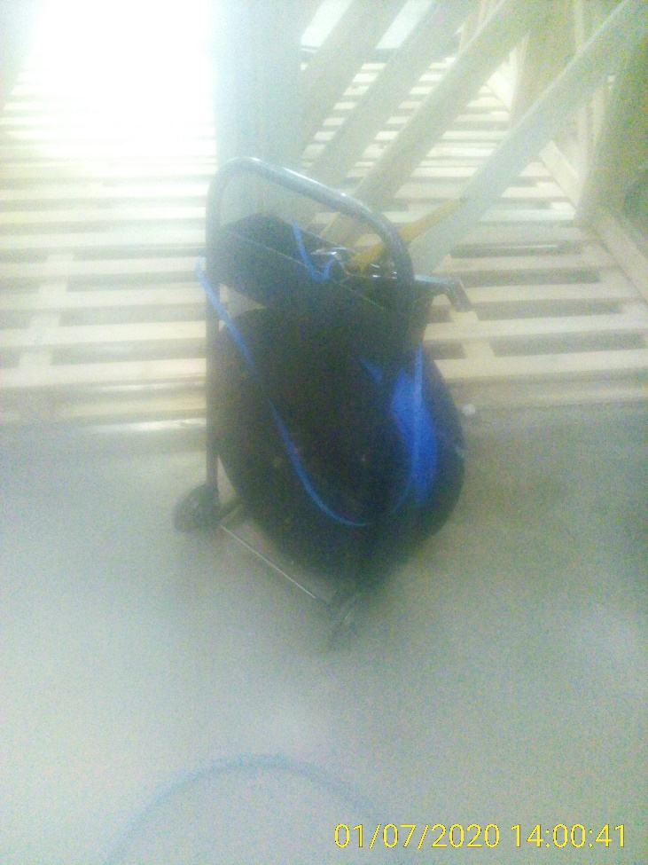
Placement de pièces
Colis petits / moyens
cercleuse
Notes:
Un dosseret en carton est premièrement disposé en bas et sur la palette perpendiculaire pour éviter la rayure de l’inox lors du transport.
Pour tous les colis les pièces sont premièrement mises sur un des côtés (les pieds étants perpendiculaires au sol) puis glissées sur le cadre en soulevant légèrement pour que l’angle ne soit plus neutre (90°) si la commande dispose de pièces supplémentaires, y sont intégrés les pièces de petits calibres dans les pièces de cuisine de moyenne taille (armoire) ou alors d’autres cadres sont utilisés.
Ensuite sont cercler les pièces avec du cerclage sur une cercleuse, resserrer puis agrafer.
Colis longs et très longs :
Un transpalette (Fenwick) est utilisé pour soulever la pièce (par le bas) et la poser sur son cadre. Sont ensuite placés des cubes de bois qui sont agrafés avec une agrafeuse d’usine (avec des agrafes longues).

Slide 39
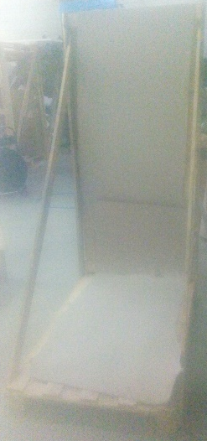
Cadres moyen [COURANT] :
Notes:
Ces cadres sont les plus courants car les clients demandent souvent des pièces de cuisine classique pour qui la superficie couchée sur le côté entre dans un cadre chacun(s).
1 palette en ligne horizontale et 1 dosseret perpendiculaire, 2 planches sur les côtés, le tout est agrafé avec l’agrafeuse industrielle.
Ces palettes étaient faites pour tout type de pièces de cuisine couchées ayant une superficie =< à une palette tel que des petites pièces et étagères, ces colis étaient courants.

Slide 40
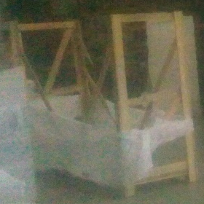
Cadres longs et
Cadres très longs (3 palettes)
Notes:
En résumé un cadre long consiste en 2 cadres moyens apposés face à face (les dosserets vers l’extérieur) agrafés par des planches.
Détail :
2 palettes en ligne horizontale liées par 3 planches dans le même sens que les palettes « aux creux » le tout agrafé par l’agrafeuse industrielle. Quand la pièce y est posée est ajouté des cubes de bois accolés aux pieds (pour éviter que le colis ne bouge durant le transport), ensuite les cubes sont agrafés avec l’agrafeuse industrielle.
La/Les pièce(s) de cuisine sont filmées à la main (car ce cadre est trop long pour être posé sur La filmeuse).
Ces palettes étaient faites pour des colis ne portant pas sur une palette unique tels les tiroirs de cuisine à 2 portes à double battant.
COLIS TRES LONGS: colis longs à 3 palettes.

Slide 41
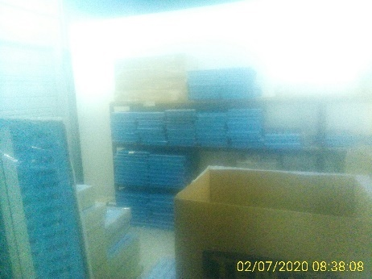
Plaques polystyrènes
Notes:
Les dosserets en planches sont ensuite mis, quand besoin est on y met des plaques en polystyrène/cornières en carton pour pas que la pièce de cuisine ne bouge durant le transport.

Slide 42
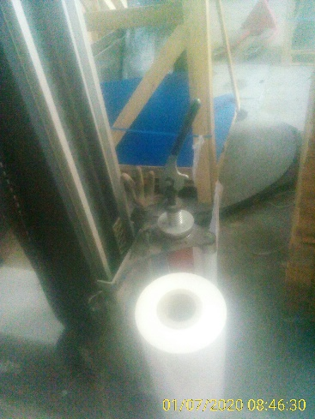
Filmeuse
Notes:
Le cadre est ensuite placé sur La filmeuse (machine permettant de filmer), cette machine demande un apprentissage de la prise en main car diriger le film (blanc ici présent) pendant le tournage automatique n’est pas chose aisée surtout en fonction des pièces.
En résumé plus il y en a plus il est facile de filmer.

Slide 43
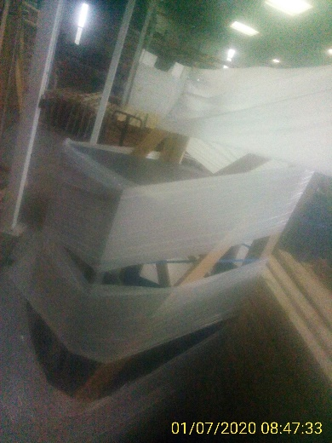
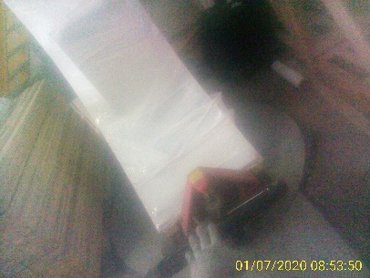
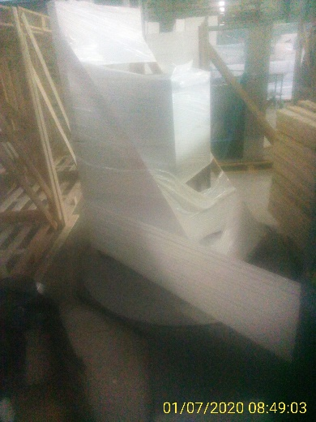
Fimeuse
Notes:
Le plus complexe est au milieu quand le film se trouve tout en haut, la Filmeuse elle continue son allure normale seulement il y a presque tout le temps besoin de peu de films donc on doit savoir jongler entre le film à retenir et son placement.

Slide 44
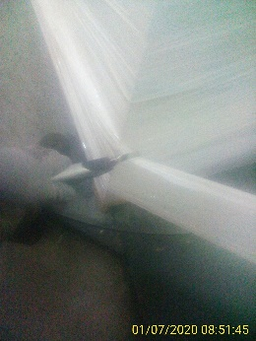
Filmeuse
Notes:
Ensuite on coupe le film au cutter lors ce que la Filmeuse s’arrête ou quand il y en a assez pour couvrir le colis.

Slide 45
B – Les missions secondaires
Placement des rôles
Faire des rebords
Dégripage
Défilmage de plaques en INOX
Dénoircicage
Lissage de pieds
Notes:
Placement des rôles
Replacer les rôles à l’étage en fonction de leurs noms (aéronautique) et leurs numéros.

Slide 46
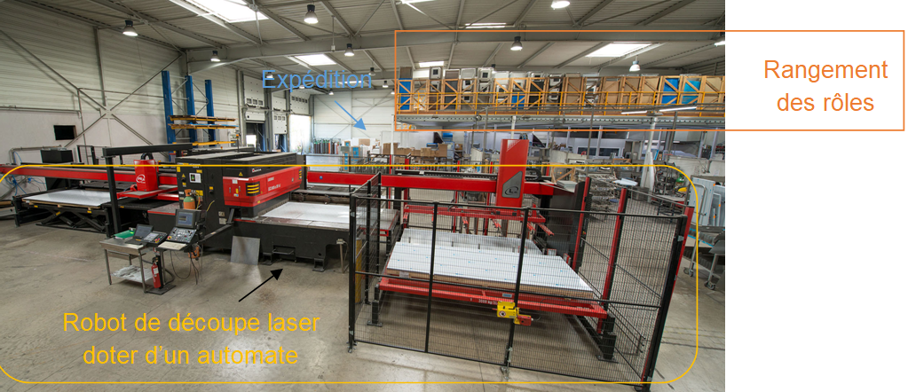
Placement des rôles

Slide 47
rebords

Slide 48
Dégripage
Notes:
Mettre une plaque en inox dans La Dégripeuse pour lui permettre de découper les pièces adéquates
Manuellement faire des vagues avec les plaques en inox découpées, apposé l’étiquette adéquate sur chaque pièce pour les envoyées ensuite à La Plieuse.

Slide 49
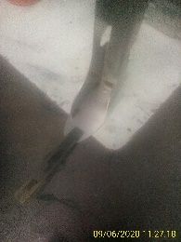
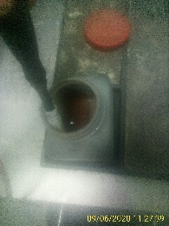



Dénoircicage
Notes:
Les pièces noircies par la soudure doivent être blanchies avec du produit
puis on y met le produit dénoircissant mouillé par la suite à l’eau
puis séché à l’air avec la souffleuse

Slide 50


Lissage de pieds
Notes:
Un des travaux que j’ai dû faire fut « lisseur de pieds de table » où je devais lisser les embouts de table.
Qui sont en Inox, on peut y voir actuellement 2 étages car 2 inox différents sont utilisés. L’inox le moins cher se trouvant sur un des étages et le plus cher séparé sur l’autre étage pour faire des pièces de catégorie différente vendues à un prix différent.
Je me devais de les prendre et de les poncer dans la ponceuse ici présente en y metant les extrémités à l’intérieur.

Slide 51

Notes:
Ensuite je devais y mettre du produit similaire à de l’acool à brûler.
Ici on y voit des pieds de table en inox avec la machine à poncé (rouge) dans les quelles on met les embouts, pour les rendre lisse :

Slide 52



Slide 53
C – Les missions et le monde de l'entreprise
Notes:
C – Les missions et le monde de l'entreprise
Le monde de l'entreprise se caractérise par des services qui interagissent. Chaque service a un rôle précis à jouer pour le bon fonctionnement de l'entreprise. Dans le cadre de mes missions, j'ai été amené à travailler avec les différents salariés de la production manuelle.
Lors de ce stage, j'ai adopté les valeurs de l'entreprise ainsi qu'un comportement professionnel. En effet, j'ai été amené à rencontrer le directeur de l'entreprise mais surtout les ouvriers qui m’ont appris le travail de manutention.
Sud Inox est avant tout une entreprise humaine et à dimension humaine. Les premiers salariés de l’entreprise sont présents dans l’entreprise depuis sa création, il y a 25 ans. Chez Sud Inox, la convivialité s’ajoute au plaisir du travail bien fait. Chaque matin, à 10h, tout s’arrête pour une pause-café partagée. Ainsi personnel administratif et services de production se rencontrent, échangent : il n’y a pas des équipes mais une équipe. Et le vendredi, c’est croissant pour tous !
Tout d’abord il apparait que l’ambiance est excellente entre tous les employés qui travaillent ensemble à la réussite de l’entreprise.
Au service production le directeur d’usine délègue au responsable de production la vérification des tôles en inox reçues et ensuite guide les ouvriers qualifiés dans l’utilisation de ces tôles en vue de l’assemblage pour obtenir les pièces commandées.
Ces pièces finies sont alors acheminées à l’expédition (voir mission principale : Expédition).

Slide 54
V – Les apports du stage
A – Les apports pratiques
B – Les compétences acquises et développées
Notes:
V – Les apports du stage
A – Les apports pratiques
Les apports du stage ne sont malheureusement pas intellectuels en rapport avec ma poursuite d’étude. Au cours de ces 7 semaines, je n'ai malheureusement pas eu l'opportunité d'apprendre des choses en rapport avec ma poursuite d’étude En effet, je n’ai pas eu l’opportunité de toucher à un ordinateur durant toute la durée de mon stage.
B – Les compétences acquises et développées
Au cours de ce stage, j'ai pu consolider des compétences déjà acquises telles que ponctualité, suivi des consignes, ergonomie.
Malheureusement, je n'ai pas vraiment développé les compétences que je souhaitais acquérir. En effet, mes missions n'étaient pas suffisamment informatisées pour m'aider à acquérir ces nouvelles compétences. N’ayant fait que du travail physique rien de mental n’a pu me permettre de faire travailler mon esprit.

Slide 56
VI – Les difficultés du stage et les solutions apportées
Notes:
A – Les difficultés rencontrées
J'ai rencontré des difficultés lors de mon stage. Les missions confiées n'ont pas toujours été évidentes à effectuer. Toutefois, avec le temps j'ai su m'adapter pour affronter ces quelques obstacles. Car étant dans des études théoriques alors devoir passer à la pratique a été compliqué pour moi, il m’a fallu un certain temps d’adaptation.
B – Les solutions apportées à ces difficultés
J'ai trouvé des solutions aux obstacles par moi-même et l’aide des employés du service.
Certains ouvriers m’ont appris les gestes permettant d’optimiser les tâches qui m’étaient confiées.
Ainsi ils m’ont guidé tout au long du stage afin d’économiser ma fatigue et rendre le travail moins difficile et moins pénible, s’agissant essentiellement de manutention.

Slide 57
Remerciements
Notes:
Remerciements
Je souhaite tout d'abord remercier Monsieur Fuchs Éric mon maître de stage au poste de Directeur d’Usine d'avoir accepté de m'accueillir comme stagiaire au sein de l’entreprise et qui, tout au long du stage m'a conseillé, aidé et accompagné lors de mes missions.
J'adresse également mes remerciements au salarié William un des deux électriciens monteurs dans la production manuelle pour l'accueil chaleureux et les conseils prodigués, ainsi qu'à Jurica et Grégoire au poste de Monteurs, Jurica pour son accompagnement tout au long de mon stage et Grégoire tant pour son accompagnement que pour son accueil, mais aussi et évidemment à Kévin l’expéditeur qui m’as prodigué son savoir-faire si durement acquis qui lui a demandé beaucoup de temps d’apprentissage par autodidactisme.
Anecdote : Grégoire est la première personne que j’ai vue quand je suis allé me présenter dans l’entreprise.

Slide 58
Conclusion
Notes:
Remerciements + Conclusion (1min)
Conclusion
Grâce à ce stage, j'ai acquis une connaissance du fonctionnement d’une usine de métallerie industrielle, les différents paliers qui partant de tôles arrivent à la fabrication d’un produit fini : les commandes, la conception, la fabrication et la livraison.
J’ai constaté que tout cela découlait d’une excellente coordination entre les différents services de l’entreprise.
Quant à moi, j’ai appris que le résultat était fonction de l’engagement de chaque employé au sein de l’entreprise et qu’une bonne ambiance était un facteur positif à la réussite.
J'ai appris à travailler en équipe et à suivre les consignes données par les personnes compétentes. J’ai constaté que le rythme de travail était rapide et ne permettait pas la dispersion. Les personnes étaient concentrés sur un travail précis et technique.
Je n'ai pas réussi à atteindre tous mes objectifs, en raison de la crise sanitaire, mais j’ai acquis des connaissances sur le fonctionnement d’une usine de métallerie industrielle. J’ai également constaté que le travail dit-manuel demandait également de la réflexion et de la concentration.
L’impossibilité de l’utilisation d’ordinateur durant ce stage m’a empêché de mettre en pratique ce qu’on a fait tout au long de la première année de SNIR.
Malgré des points positifs, ce stage ne conforte pas mon choix de carrière professionnelle.
Grâce à la réactivité des chefs de cette entreprise elle est promise à un essor certain, les réalisations étant toujours en avance sur le secteur. Ils veulent innover et satisfaire la clientèle dans le moindre détail. Il apparait que la production de ce type de cuisine connaît actuellement une demande de plus en plus importante.

Slide 59
Merci de votre attention
Notes:
Dernière diapo « merci de votre attention »

